Slide 1
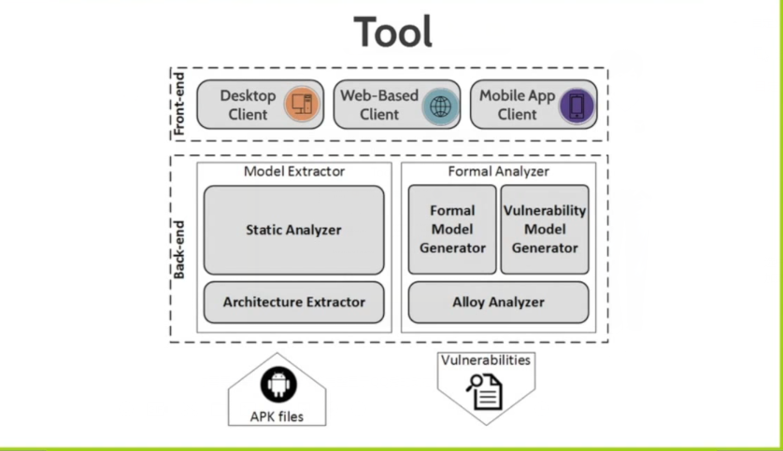

Slide 2
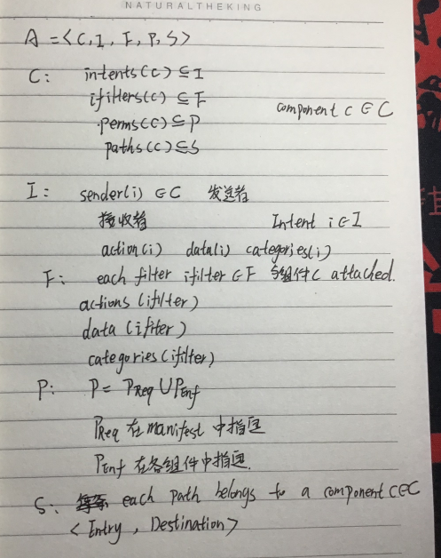

Slide 3
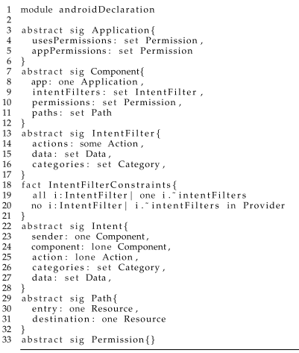
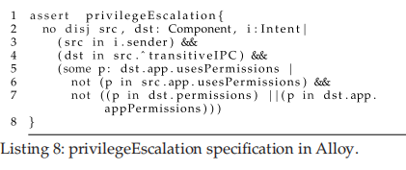

Slide 4
1.用Dexpler将APK文件转换成中间语言Jimple
2.在soot之上实现Model extractor（从mainfest中和从字节码文件中提取）
3.用FreeMarker将提取到的模型转换常Alloy规范。

